Slide 1







退休欢送会
养老退休金主题ppt模板

Slide 2






从冰雪到绿草，那是冬天走向春天的路。从失败到成功，那是你冒着风雪，踏着冰层闯出来的路。

Slide 3







我们一起奋斗拼搏的日子，历历在目

Slide 4







愿我的临别赠言是一把伞，能为你遮挡征途上的烈日与风雨。
4、我们一起奋斗拼搏的日子，历历在目

Slide 5



离别的眼泪是海，重逢的相拥是帆。离別是为了再相逢。离别是为了再相逢。

Slide 6











我们团结一致，奋勇向前的日子

Slide 7



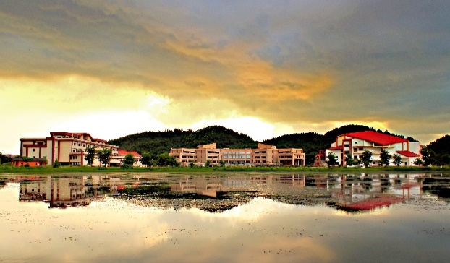

你默默无闻、早出晚归、积极主动、对待工作认真负责，是我们的榜样。

Slide 8

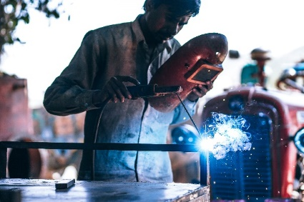



回顾多年来，你做出了非凡的成绩，你是大家前进的动力

Slide 9
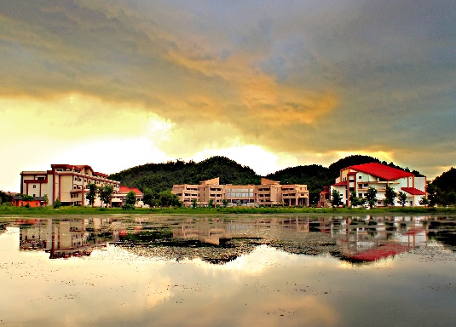


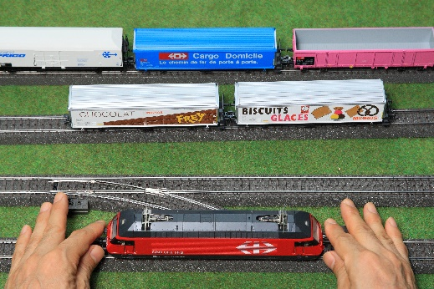
任时光匆匆，岁月流逝。永不褪色的是祝福，永不改变的是友情。
任时光匆匆，岁月流逝。永不褪色的是祝福，永不改变的是友情。

Slide 10


我们无法阻止时光飞逝，但再次聚首可以帮我们珍藏更多回忆！

Slide 11



静谧的天宇，每颗星都有自己的轨迹，让我们在生活中找到自己的最佳位置，心目中的世界也许会变得和谐而安宁。

Slide 12




默默的分手，正如当初默默地相遇。愿这温馨的微风，给你捎去我深情的祝福和祈祷。

Slide 13




风吹走了祝福的心絮，雨模糊了期盼的视线，我扎紧了思念的情结，相信总有一天我们会再度重逢！

Slide 14


相知是天意
相知是天意，相识是人意，相加便是友谊，有情便有意，我们能聚在一起，因为心有灵犀。
相加便是友谊

Slide 15






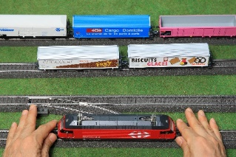

聚也不是开始，散也不是结束，同职数载凝的无数美好瞬间，将永远铭刻在我的记忆之中 ……

Slide 16

任时光匆匆，岁月流逝。永不褪色的是祝福，永不改变的是友情。

Slide 17



尽情畅谈美好的未来，牵手叙说当年的友情

Slide 18




我们无法阻止时光飞逝，但再次聚首可以帮我们珍藏更多回忆！

Slide 19
退休欢送会
用于员工/老师 退休欢送会

